Slide 1
2020 ОНЫ ЭХНИЙ ХАГАС ЖИЛИЙН
ҮЙЛ АЖИЛЛАГААНЫ ТАЙЛАН

Slide 2

КОМПАНИЙН ЕРӨНХИЙ ТАНИЛЦУУЛГА
 | “Хөвсгөл Алтандуулга” ХК
Улсын бүртгэлийн дугаар | 1710001001
Регистрийн дугаар | 2034565
Үүсгэн байгуулагдсан огноо | 1996.04.25
Үйл ажиллагааны чиглэл | Үр тариа үйлдвэрлэл
 | Гурил үйлдвэрлэл
 | Малын тэжээлийн үйлдвэрлэл
 | Хүнсний ногоо тариалах
 | Гадаад дотоод худалдаа
 | Малын аж ахуй
 | Хууль тогтоомжоор хориглоогүй бусад төрлийн үйл ажиллагаа
Хувь нийлүүлсэн хөрөнгө | 157,342 мянган төгрөг
Компанийн хаяг | Хөвсгөл, Тариалан, Мандал
Холбоо барих утас | 70386030, 70386055, 77116031
Хувьцаа эзэмшигчдийн тоо | 386 хувьцаа эзэмшигчидтэй (2020.04.06 байдлаар)

Slide 3
ЗАСАГЛАЛЫН ҮЙЛ АЖИЛЛАГАА
Хувьцаа эзэмшигчдийн ээлжит хурал
Компанийн ТУЗ-ийн 2020 оны 3-р сарын 18-ны өдрийн хурлын тогтоолд заасны дагуу Хувьцаа эзэмшигчдийн хурлын бэлтгэл ажлыг хангаж, хурлын зарыг холбогдох хууль, журмын дагуу өдөр тутмын сонин, өөрийн болон МХБ-ийн цахим хуудсаар хувьцаа эзэмшигчдэд мэдээлж, танилцах материалыг өөрийн цахим хуудсанд болон үнэт цаасны компаниудад байршууллаа.
Хувьцаа эзэмшигчдийн ээлжит хурал 2020 оны 4-р сарын 29-ны өдөр 69.3 хувийн ирцтэйгээр цахимаар хуралдаж дараахь асуудлуудыг хэлэлцлээ.
Компанийн 2019 оны үйл ажиллагааны болон санхүүгийн тайлангийн талаарх ТУЗ- ийн гаргасан дүгнэлтийг батлах
Төлөөлөн удирдах зөвлөлийн 2019 онд хийсэн ажлын танилцуулга
Хувьцаа эзэмшигчдэд 2019 онд ногдол ашиг хуваарилсан болон 2020 онд ногдол ашиг хуваарилахгүй байхаар шийдвэрлэсэн үндэслэлийн тухай танилцуулга
Төлөөлөн удирдах зөвлөлийн гишүүдийг сонгох тухай
Төлөөлөн удирдах зөвлөлийн гишүүдийн цалин, урамшууллын тухай
Төлөөлөн удирдах зөвлөлийн үйл ажиллагаа
ТУЗ нь 2020 оны эхний хагас жилд 2 удаагийн хурал болон 1 удаагийн эчнээ санал хураалтаар дараахь асуудлуудыг шийдвэрлэсэн байна. Үүнд:
2019 оны бизнес төлөвлөгөөний хэрэгжилт, санхүүгийн урьдчилсан гүйцэтгэл
Ногдол ашиг хуваарилах эсэх асуудал
ТУЗ-ийн 2020 оны ажлын төлөвлөгөө
Хувьцаа эзэмшигчдийн хурлын журам шинэчлэн батлах
2019 оны үйл ажиллагааны болон санхүүгийн тайлангийн талаарх дүгнэлт
Аудит, эрсдлийн хорооны дүгнэлт
2019 онд ногдол ашиг хуваарилсан тухай
2020 оны санхүүгийн болон үйл ажиллагааны төлөвлөгөө, зардлын төсвийг батлах тухай
Хувьцаа эзэмшигчдийн ээлжит хурал хуралдуулах тухай
Арилжааны банкнаас зээл авахыг дэмжих тухай

Slide 4
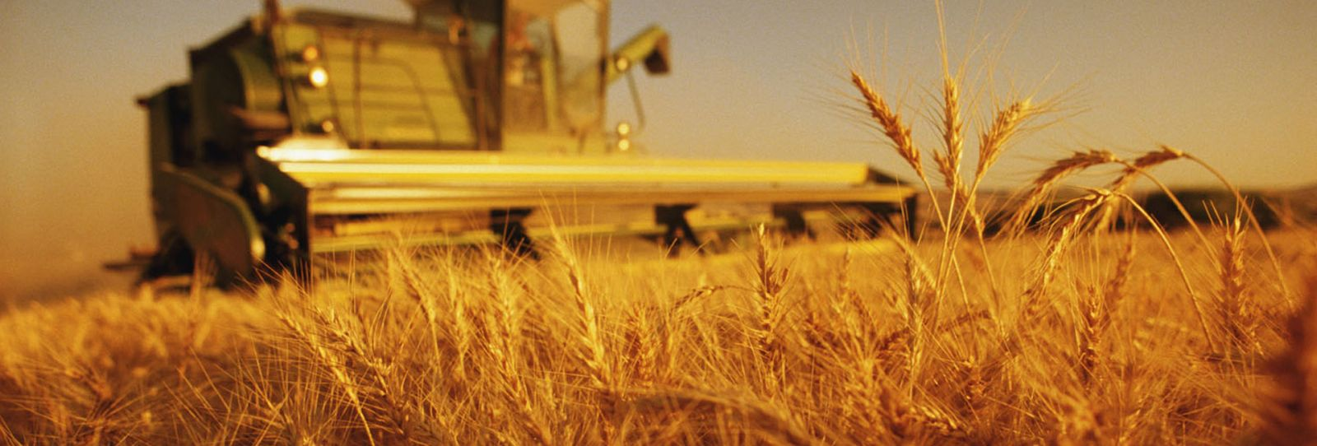
19
ГАЗАР ТАРИАЛАНГИЙН ҮЙЛДВЭРЛЭЛ
Таримлын төрөл | Тариалалт /га/
Улаанбуудай | 3147
Тосны ургамал | 343
Халтар арвай | 27
Овьёос, вандуй | 21
Тэжээлийн ургамал | 277
Нийт | 3815
2020 онд бид 3444 га-д тариалалт хийх төлөвлөгөөтэй байсан. Малын тэжээлийн эрэлт хэрэгцээ нэмэгдэж байгааг харгалзан тэжээлийн ургамлын тариалалтыг төлөвлөснөөс 117 га-аар нэмэгдүүллээ.
Үрийн тариалалтад зориулж ОХУ-аас элит үр авч, 827 га талбайг ХАА-н албан журмын давхар даатгалд хамрууллаа.
76 га талбайг шинээр хашаажууллаа.
1 га талбайд туршилт судалгааны ажил хийгдэж байна.
Уриншийг 3330 га-д шинэчилсэн технологиор хийхээр бэлтгэл хангаж байна.

Slide 5
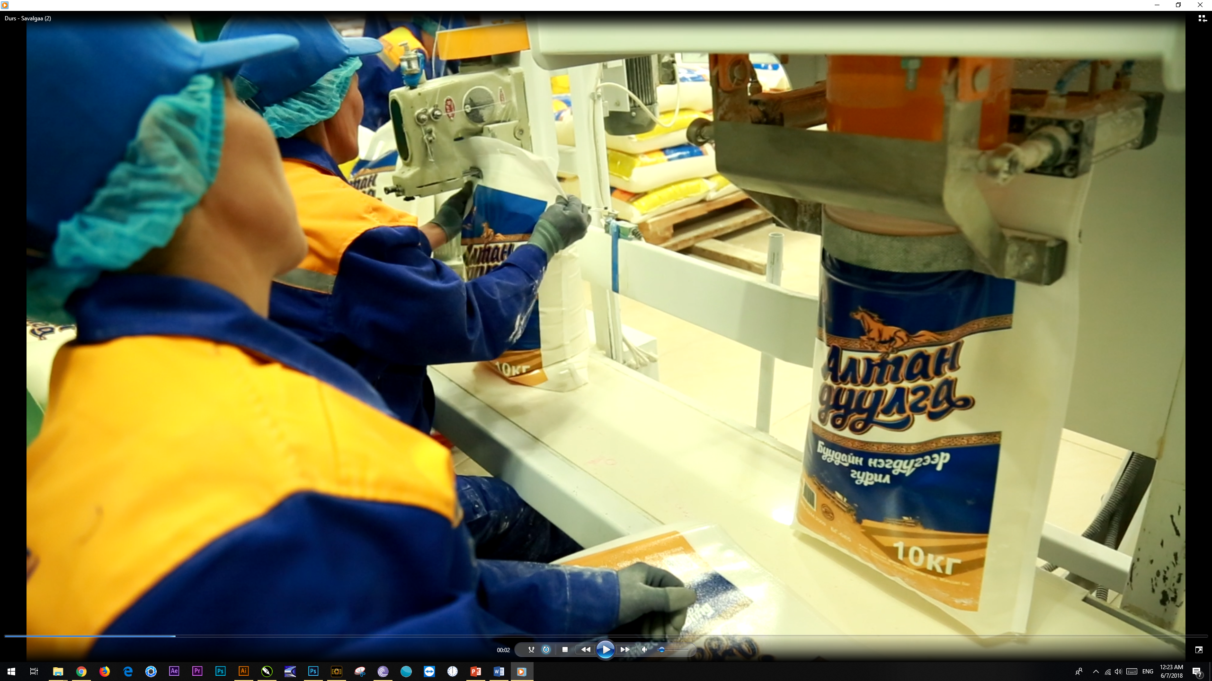
БОЛОВСРУУЛАХ ҮЙЛДВЭР
2020 оны эхний хагас жилд 3.3 мян тн буудай тээрэмдэж гурил 2.7 мян.тн, тэжээлийн хивэг 0.6 мян тн тус тус үйлдвэрлэсэн байна.
Үйлдвэрийн тоног төхөөрөмжийн ээлжит засвар, барилгын дээврийн засварын ажлыг хийлээ.
Үр тарианы агуулахууд, үйлдвэрийн байранд ээлжит ариутгал, халдваргүйжүүлэлтийн ажлыг хийлээ.
Хорголжин тэжээлийн үйлдвэрлэлийг сэргээхээр бэлтгэл ажлыг хангаж байна.
ГУРИЛЫН ҮЙЛДВЭРЛЭЛ, биет хэмжээгээр /2016-2020/

Slide 6
19
САНХҮҮГИЙН ҮЙЛ АЖИЛЛАГАА
Компанийн дунд хугацааны бизнес төлөвлөгөөнд үндэслэн 2020 оны санхүүгийн төлөвлөгөөг боловсруулж ТУЗ-өөр батлуулав.
Компанийн 2019 оны санхүүгийн үйл ажиллагаанд Мүүрь Аудит ХХК-иар хөндлөнгийн аудит хийлгэлээ.
Компани 2020 оны эхний хасагт ХААН банкны 500.0 төг-ийн зээл, МХС-аас авсан зээлээс 380.6 сая төг-ийн зээлийг төлж, ХХБ-тай 25.3 сая иений тоног төхөөрөмжийн лизингийн гэрээ байгуулж, 2020 оны 6-р сарын 30-ны байдлаар 4.0 тэрбум төг-ийн зээлийн үлдэгдэлтэй байна.
Хөрөнгө, өр төлбөрийн байдал
Компанийн өөрийн хөрөнгө хөрөнгийн дахин үнэлгээний хорогдуулгаар 0.3 тэрбум төгрөгөөр хасагдаж, тухайн үеийн цэвэр ашиг 0.9 тэрбум төгрөгөөр нэмэгдэж, 2020 оны 6-р сарын 30-ны байдлаар 11.2 тэрбум төгрөг болсон байна.
2020 оны 6-р сарын 30-ны байдлаар ХХААХҮЯ-ны МХС-аас авсан зээлийн үлдэгдэл 3.3 тэрбум төг, бусад богино хугацаат өглөг 0.9 тэрбум төг, урт хугацаат өр төлбөр 0.7 тэрбум төг болж, нийт 4.9 тэрбум төгрөгийн өр төлбөртэй байна.
Ингэснээр нийт хөрөнгө, өр төлбөр 2019 оны 6-р сарын 30-ны байдлаар 16.1 тэрбум төг болсон байна.
Компанийн хөрөнгө өр төлбөрийн харьцаа 1/3, эргэлтийн харьцаа 1.2 байгаа нь зохистой түвшинд байна.
.

Slide 7
1
ОРЛОГО ҮР ДҮН
Нийт 3.6 тэрбум төг-ийн борлуулалт хийж, 2.2 тэрбум төгрөгийн өртөг гаргаж, 1.3 тэрбум төг-ийн нийт ашигтай, 0.4 тэрбум төг-ийн борлуулалт маркетинг, ерөнхий удирдлагын зардалтай, 0.9 тэрбум төг-ийн цэвэр ашигтай ажиллалаа. 2020 оны орлогын төлөвлөгөөний 36%, цэвэр ашгийн төлөвлөгөөний 68%-ийг эхний хагас жилд хэрэгжүүлээд байна. Эхний хагас жилд нийт ашгийн маржин 38%, цэвэр ашгийн маржин 24%-тай байна.
Орлого, үр дүнгийн тайлан 2019 оны эхний хагас

Slide 8
9
ЕРӨНХИЙ УДИРДЛАГА
Компанийн үйл ажиллагаанд дотоод аудит болон ТУЗ-өөс өгсөн зөвлөмж ба түүний мөрөөр 2020 оны эхний хагас жилд хийсэн ажлуудыг дурьдвал:
Байгууллагын хүний нөөцийн бодлого системийг бизнесийн нэгжүүдийн онцлогийг харгалзан шинэчлэн боловсруулж, хэрэгжүүлэх бэлтгэл ажлыг хангалаа.
Байгууллагын үндсэн хөрөнгүүдийн ашиглалтыг судалж, ашиглалтгүй сул хөрөнгүүдийг тодорхойлж, ТУЗ-ийн шийдвэрээр актлах, худалдан борлуулах, түрээслүүлэх зэргээр эргэлтэд оруулахад бэлэн болголоо.
Өндөр хүчдэлийн трансформаторыг шинэчлэн хүчин чадлыг нэмэгдүүллээ.
Чанарын удирдлага, ХАБЭА
  Газар тариалангийн үйлдвэрлэлд ХАА-н зохистой дадлыг нэвтрүүлэх ажлын судалгааг хийж, боловсруулах үйлдвэрлэлд НАССР нэвтрүүлэх чиглэлээр анхан шатны нэгжүүдийн бүртгэл хөтлөлтийг сайжруулан ажиллаж байна.
  Чанарын менежментийн тогтолцооны чиглэлээр магадлах аудитад хамрагдаж өгсөн зөвлөмжийг хэрэгжүүлэхээр ажиллаж байна.
  ХАБЭА болон болзошгүй аюул ослоос сэргийлэх чиглэлээр гамшиг ослын төлөвлөгөө боловсруулж ажиллалаа.
  Бэлэн бүтээгдэхүүний чанарын хяналтыг тогтмол хийж чанарын дотоод шинжилгээг гадаад шинжилгээтай харьцуулах замаар дүн шинжилгээ хийж байна.
  Компанийн өдөр тутмын үйл ажиллагаа болон нэгжүүдийн үйл ажиллагаанд эрүүл ахуйн чиглэлээр хяналт тавьж зөрчлийг арилгуулан ажиллаж байна.
  Ковид-19 цар тахлаас урьдчилан сэргийлэх чиглэлээр бэлэн байдлын нөөцийг бүрдүүллээ.

Slide 9

13
ХУВЬЦААНЫ АРИЛЖАА
Хөвсгөл Алтандуулга ХК-ийн хувьцаа нь Монголын хөрөнгийн биржийн “Үнэт цаасны үнийн индекс тооцох тухай журам”-ын дагуу ТОП-20 индексийн багцыг 2020 онд бүрдүүлэх үнэт цаасаар дахин шалгарав.
Хувьцааны ханш 2020 оны эхний хагас жилд 580-697 төгрөгийн хооронд арилжаалагдсан байна.
Монголын хөрөнгийн биржийн Үнэт цаасны бүртгэлийн журмын 20 дугаар зүйлийн 20.2-д заасныг үндэслэн гаргасан гүйцэтгэх захирлын 2020 оны 07-р сарын 07-ны өдрийн А/51 тоот тушаалын дагуу бүртгэлтэй хувьцаат компанийн үнэт цаасны ангиллыг шинэчлэн тогтоосон. МХБ-ийн бүртгэлтэй компаниудаас үйл ажиллагаа, ашиг орлого, арилжааны идэвх, компанийн засаглалаараа тэргүүлэгч компаниудыг хамруулсан I дүгээр ангилалд "Хөвсгөл алтан дуулга" ХК-иуд шинээр дэвшин орсон байна.

